Slide 2
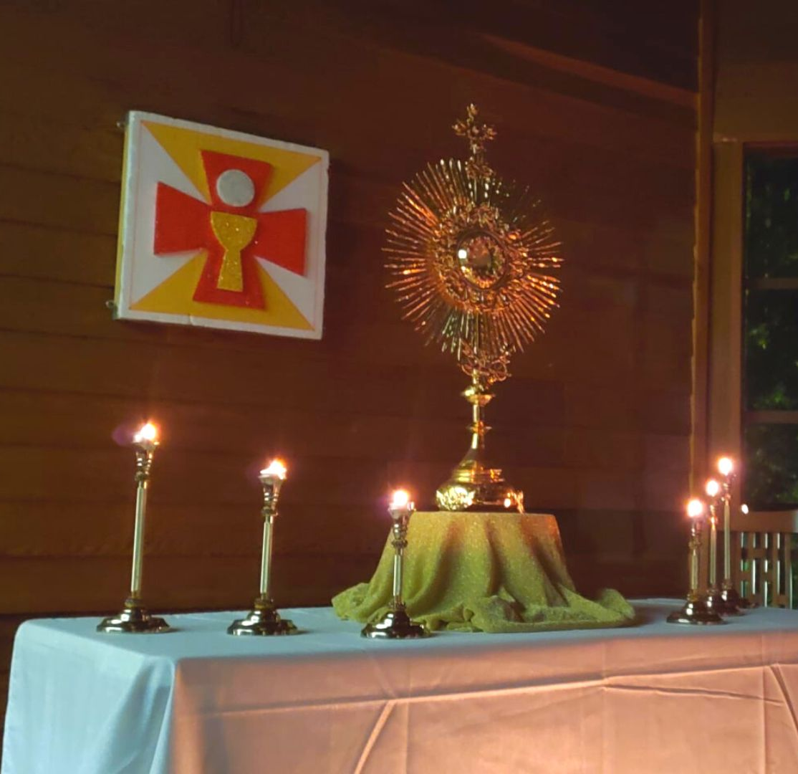
Sống Lại Niềm Tin Thánh Thể tại Hoa Kỳ
Khởi xướng do Hội Đồng Giám Mục Công Giáo Hoa Kỳ
Chiến dịch ba năm phục hồi nền tảng của lòng sùng kính và niềm tin vào sự Hiện Diện Thật Sự của Chúa Giê-su trong Bí Tích Thánh Thể
Thiên Chúa mong muốn nhìn thấy một phong trào của người Công Giáo trên khắp Hoa Kỳ, được chữa lành, biến đổi, hình thành, và hợp nhất qua việc gặp gỡ Chúa Giê-su trong Bí Tích Thánh Thể - và ra đi trong sứ mạng “để cho sự sống của thế gian.”

Slide 3
EUCHARISTIC REVIVAL IN THE UNITED STATES
Launched by the U.S. Conference of Catholic Bishops
A three-year grassroots revival of devotion and belief in the Real Presence of Jesus in the Eucharist
God wants to see a movement of Catholics across the United States, healed, converted, formed, and unified by an encounter with Jesus in the Eucharist—and sent out in mission “for the life of the world.”

Slide 4
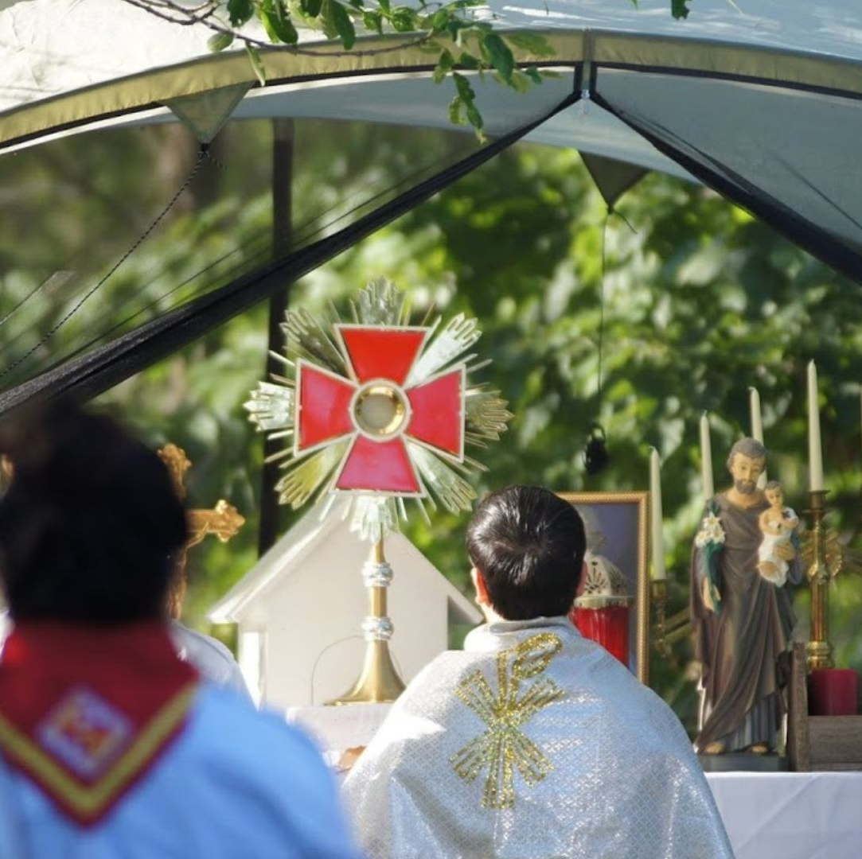
VEYM & THE EUCHARISTIC REVIVAL
VEYM accepts the Eucharistic Jesus Christ as the source and summit of spiritual life, and as the ideal for the life of its members.
Our current curriculum incorporates many aspects of learning about the Eucharist
During this Eucharistic Revival, VEYM is providing substantive resources and programs to help members grow deeper in their love for the Eucharist.

Slide 5
Phong Trào Thiếu Nhi Thánh Thể ViệtNam tại Hoa Kỳ & Chiến Dịch Sống Lại Niềm Tin Thánh Thể
TNTTVNHK tin nhận Chúa Giê-su Thánh Thể là nguồn sống, là tột đỉnh của đời sống thiêng liêng, và là lý tưởng sống của các thành viên
Chương trình thăng tiến hiện nay của Phong Trào được kết hợp nhiều phương diện trong việc học hỏi về Thánh Thể
Trong suốt hành trình này, TNTTVNHK sẽ cung cấp những tài liệu và chương trình quan trọng để giúp các thành viên yêu mến Bí Tích Thánh Thể một cách sâu sắc hơn

Slide 6
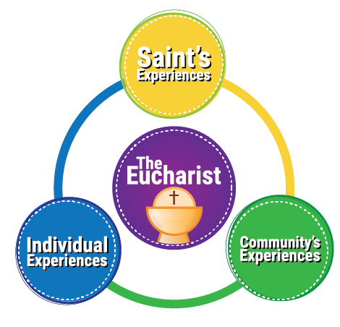
OUR FOCUS AREAS
Additional resources for youth leaders to use in their curriculum, and for families to use at home, will include:
Attending Eucharistic Adoration together monthly
Learning about Saints who were devoted to the Eucharist & about Eucharistic Miracles
Sharing witness of how the Eucharist has transformed the lives of others
Praying together basic prayers of Living a Eucharistic Day
Growing in understanding and love for the Gospel & the wonders of the Mass

Slide 7
Trọng Tâm của TNTTVNHK
Các tài liệu bổ sung của TNTTVNHK dành cho các Huynh Trưởng dùng trong chương trình thăng tiến và cho các gia đình sử dụng tại nhà gồm có:
Tham dự Chầu Thánh Thể cùng nhau hàng tháng
Tìm hiểu về các Thánh Nhân có lòng sùng kính Thánh Thể và Phép Lạ Thánh Thể
Làm chứng và chia sẻ về cách Bí Tích Thánh Thể đã biến đổi cuộc sống của nhiều người
Cầu nguyện và đọc những lời kinh cơ bản của Sống Ngày Thánh Thể
Lớn lên trong sự hiểu biết và tình yêu mến dành cho Phúc Âm và những mầu nhiệm của Thánh Lễ

Slide 8
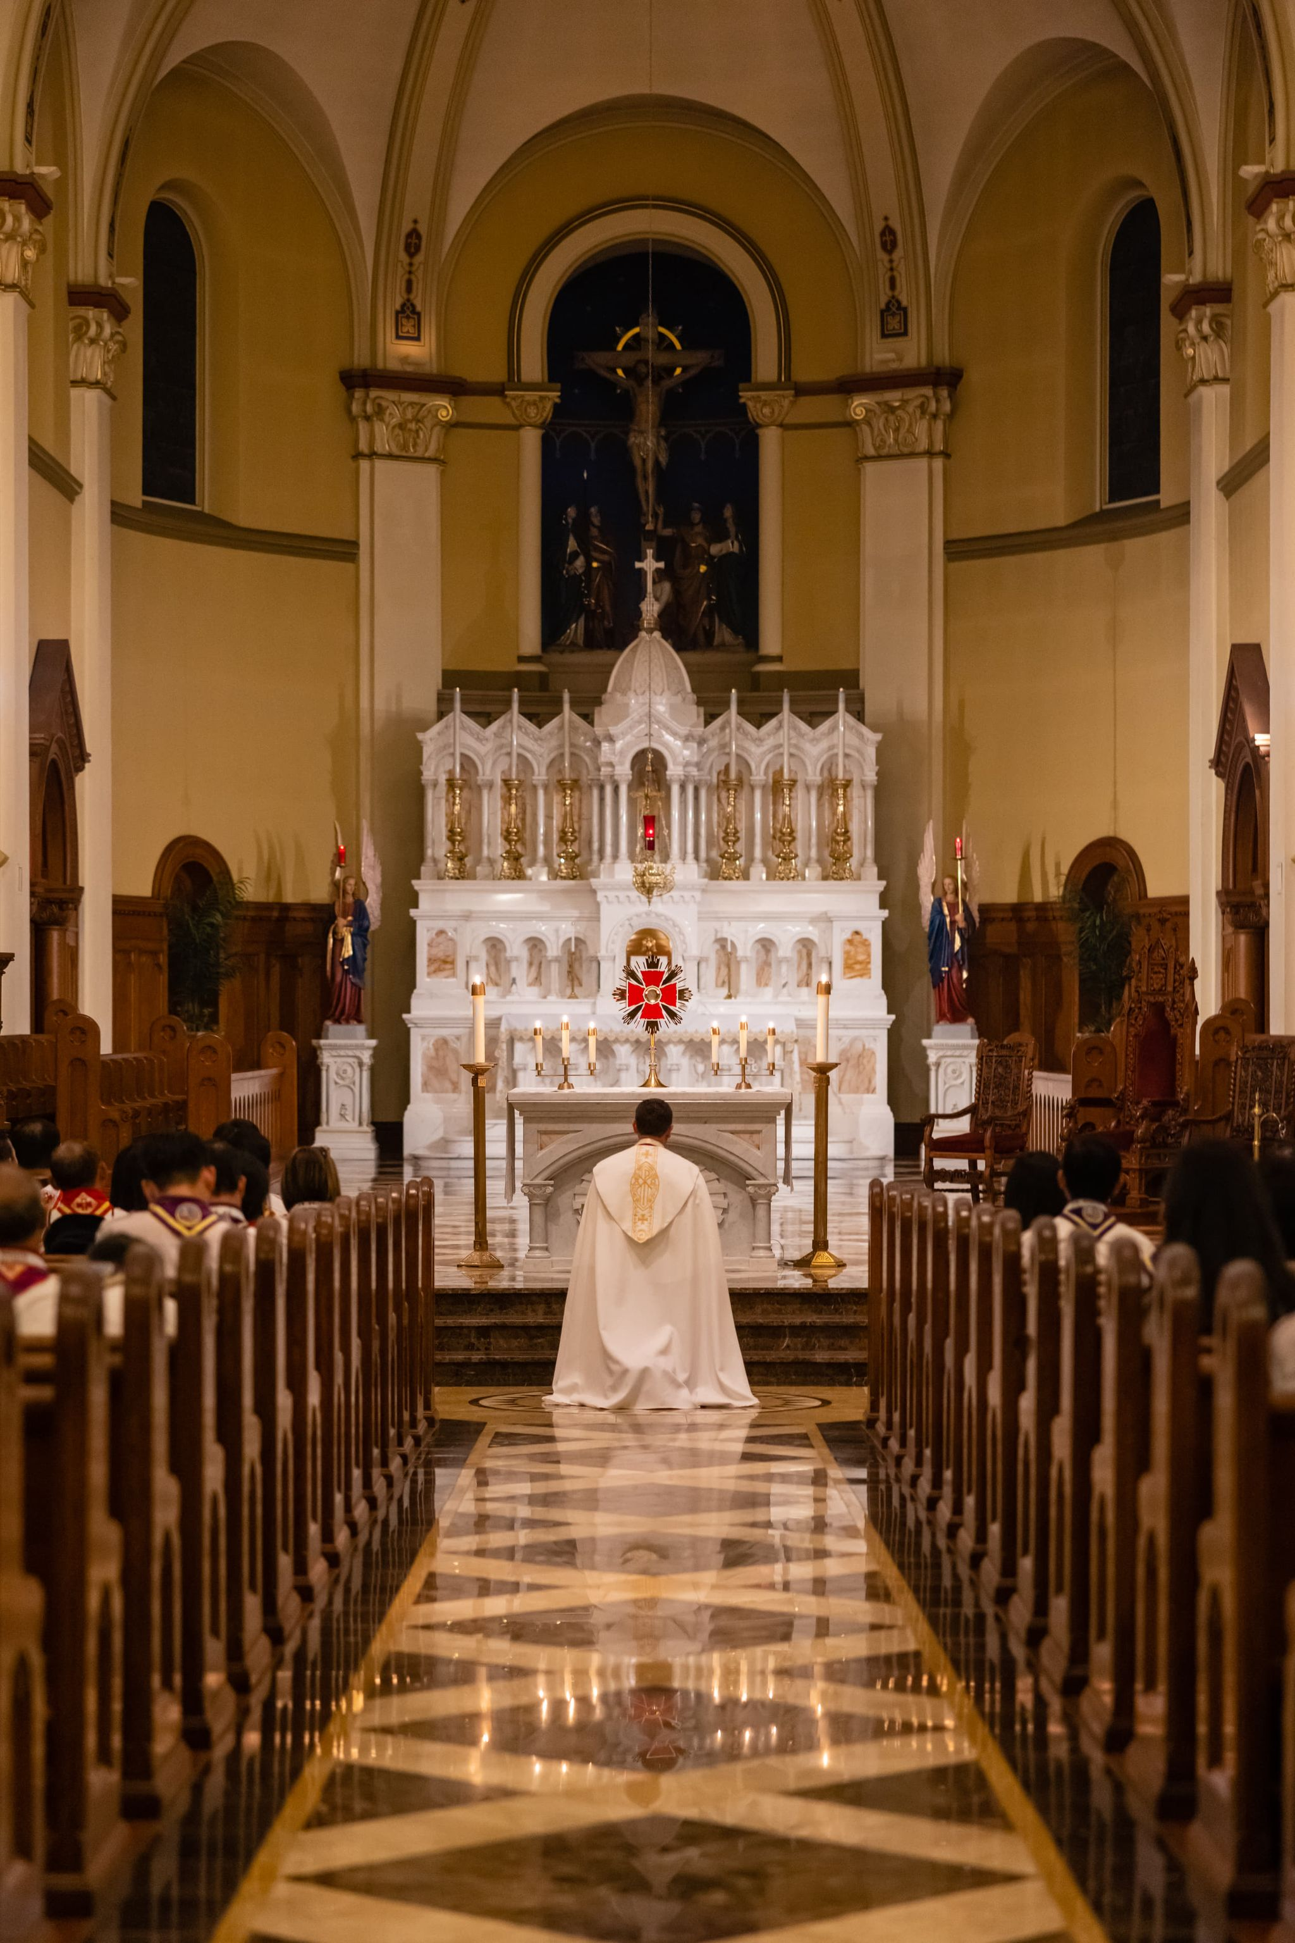
Year 1 (2022-2023): Back to the Source
During year 1, all Dioceses will be preparing our pastors and lay leaders for the Eucharistic Revival. In VEYM, we will attend Eucharistic Adoration together monthly to renew ourselves at the source and summit of our faith, and to pray for our pastoral and lay leaders in this year of preparation.
Year 2 (2023-2024): Journey with the Church
In year 2, as our parishes actively participate in the Eucharistic Revival, VEYM chapters will lead the way to Jesus in the Eucharist through sharing our witness and accompanying others in how to live a Eucharistic Day with joy.
Year 3 (2024-2025): Be a Witness & Evangelize
By year 3, our desire is that VEYM members will be committed to Living a Eucharistic Day and sharing Jesus in the Eucharist through their daily lives.

Slide 9
Năm Thứ Nhất (2022-2023): Quay Về Nguồn Cội
Trong năm thứ nhất, các Giáo Phận sẽ giúp các cha chánh xứ và hội đồng mục vụ chuẩn bị cho Chiến Dịch Sống Lại Niềm Tin Thánh Thể. Trong Phong Trào Thiếu Nhi Thánh Thể, các thành viên sẽ cùng nhau tham dự các giờ chầu Thánh Thể hàng tháng để canh tân bản thân tại nguồn sống và tột đỉnh của Đức Tin chúng ta, cũng như cùng cầu nguyện cho các nhà lãnh đạo mục vụ của chúng ta trong năm sơ khởi này.
Năm Thứ Hai (2023-2024): Đồng Hành Cùng Giáo Hội
Trong năm thứ hai, khi các giáo xứ tích cực tham gia vào Chiến Dịch Sống Lại Niềm Tin Thánh Thể, các Đoàn Thiếu Nhi Thánh Thể sẽ dẫn đường đến với Chúa Giê-su Thánh Thể qua việc làm chứng tá, chia sẻ và đồng hành cùng mọi người trong cách vui Sống Ngày Thánh Thể.
Năm Thứ Ba (2024-2025): Làm Chứng Nhân và Rao Giảng Tin Mừng
Đến năm thứ 3, TNTTVNHK mong ước các thành viên sẽ cam kết sống ngày Thánh Thể và chia sẻ Chúa Giê-Su Thánh Thể trong cuộc sống hằng ngày của mình.

Slide 10
www.eucharisticrevival.org
Để biết thêm thông tin về chương trình Sống Lại Niềm Tin Thánh Thể Toàn Quốc, xin hãy truy cập vào trang web và theo dõi trên Instagram cũng như trang Facebook @eucharisticrevival
2022-2023:
Sống Lại Niềm Tin tại Giáo Phận
2023-2024:
Sống Lại Niềm Tin nơi Giáo Xứ
17 – 21/7/2024:
Đại Hội Thánh Thể Toàn Quốc
Indianapolis, IN
www.veym.net
Các tài liệu của TNTTVNHK về Chiến Dịch Sống Lại Niềm Tin Thánh Thể sẽ được chia sẻ tại www.veym.net. Xin theo dõi trên các phương tiện truyền thông chính thức của Phong Trào để biết thêm chi tiết. Đừng quên tag @veym.usa.tntt để chia sẻ cách bạn Sống Ngày Thánh Thể.
2022-2023: Quay Về Nguồn Cội
2023-2024: Đồng Hành cùng Giáo Hội
2024-2025:
Đại Hội Thánh Thể Toàn Quốc
“Chứng Nhân và Truyền Giáo”

Slide 11
www.eucharisticrevival.org
For more information on the National Eucharistic Revival, visit their website and follow along on their Instagram and Facebook Page (@eucharisticrevival).
2022-2023: Year of Diocesan Revival
2023-2024: Year of Parish Revival
July 17-21, 2024:
National Eucharistic Congress
Indianapolis, IN
www.veym.net
VEYM Eucharistic Revival resources and initiatives are available at www.veym.net. Follow our social media for more! Don't forget to tag us (@veym.usa.tntt) when you share ways you are living a Eucharistic Day!
2022-2023: Back to the Source
2023-2024: Journey with the Church
2024-2025:
Be a Witness & Evangelize
National Eucharistic Congress

Slide 12
Like us! Follow us! Tag us! @veym.usa.tntt
#eucharisticrevival #veym

